Slide 1

MS Power BI
Power Query
Power Pivot
Power View
Self Service BI
Середовища MS Excel Pivot і MS Power BI та окремі задачі бізнес-аналітики

Slide 2
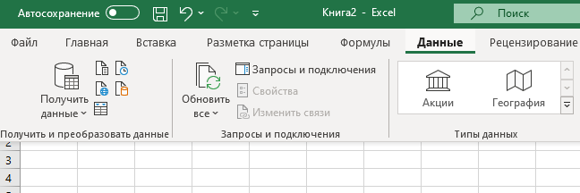
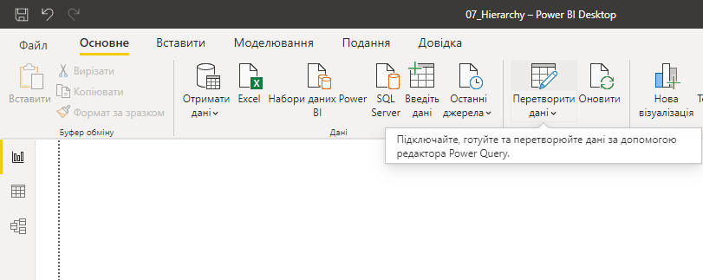
Excel Power Query - Power BI Desktop

Slide 3
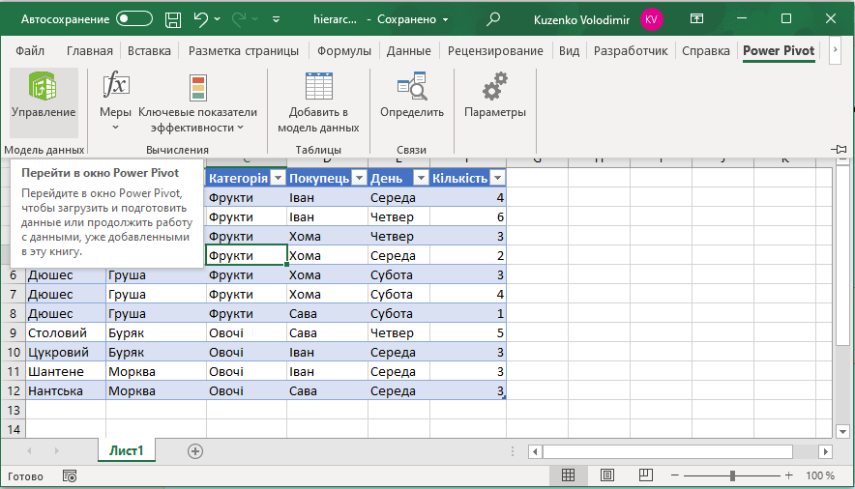
Excel Power Query - Power BI Desktop

Slide 4
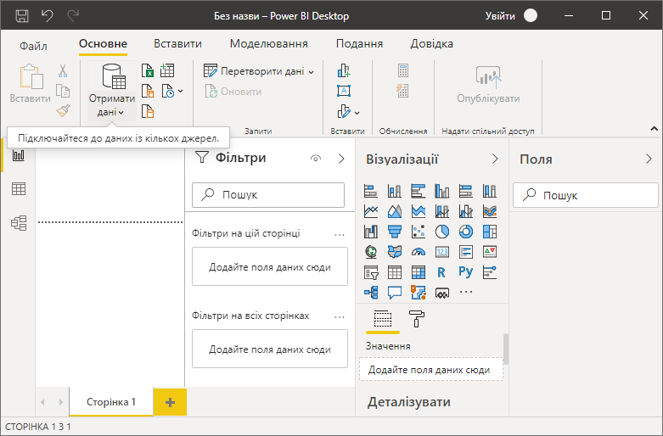
MS Power BI Desktop

Slide 5
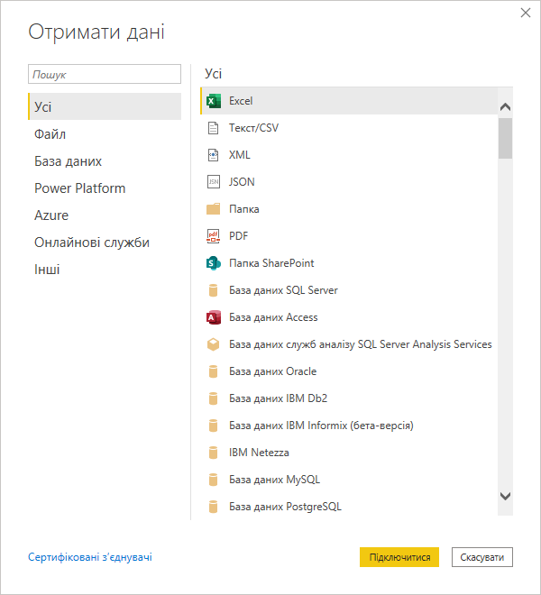
MS Power BI Desktop
> 140

Slide 6
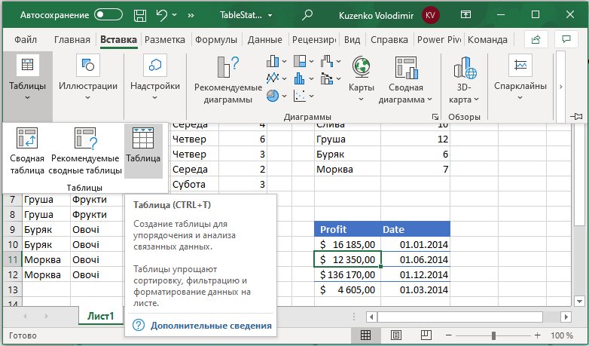
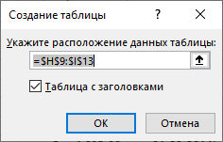
Створення таблиць (табличний режим). 00_TableState
1

Slide 7
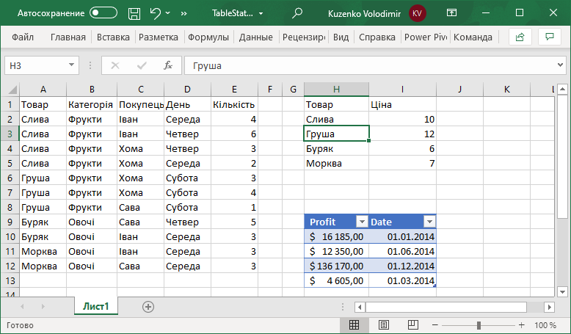
Створення таблиць (табличний режим). 00_TableState

Slide 8
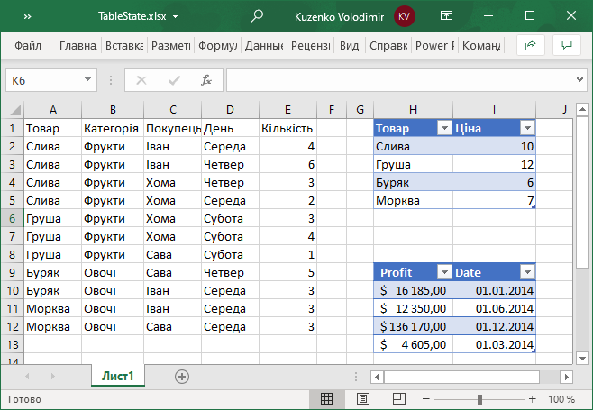
Створення таблиць (табличний режим). 00_TableState

Slide 9
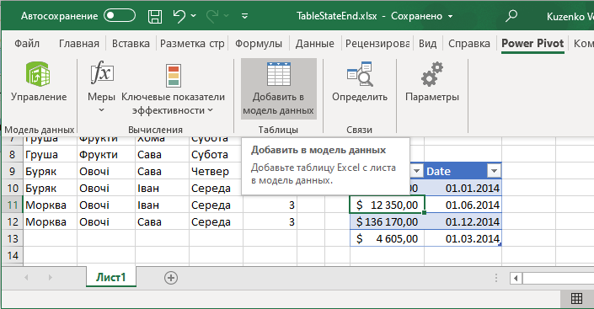
Завантаження таблиці у модель (Power Pivot). 01_Load

Slide 10
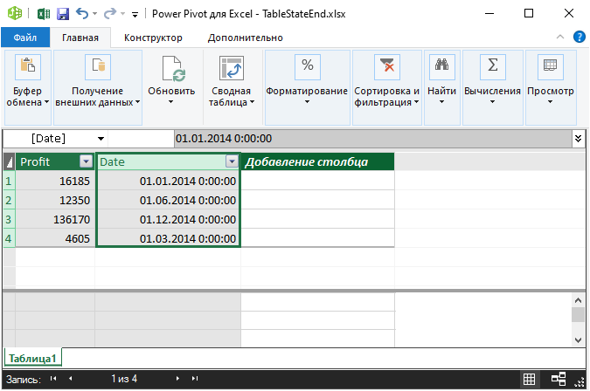
Завантаження таблиці у модель (Power Pivot). 01_Load

Slide 11
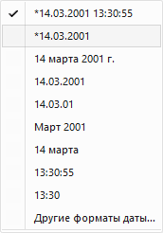
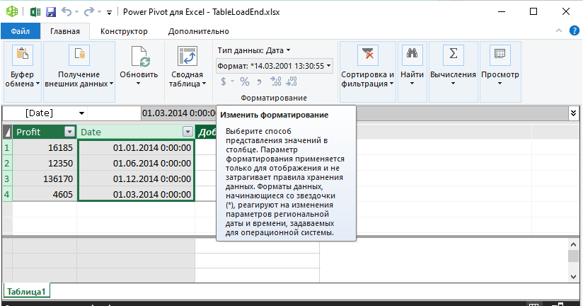
Редагування (форматування) колонок. Фільтри. 02_Delete_0

Slide 12
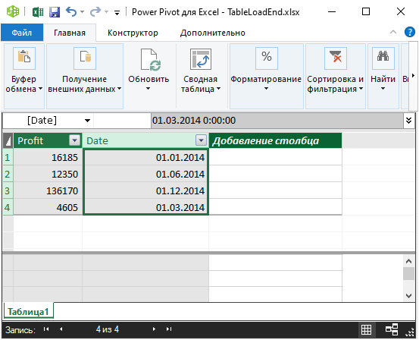
Редагування (форматування) колонок. Фільтри. 02_Delete_0

Slide 13
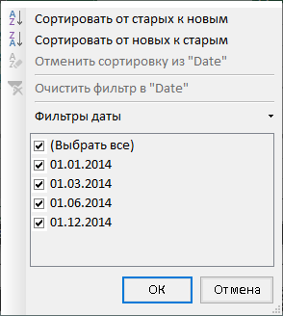
Редагування (форматування) колонок. Фільтри. 02_Delete_0

Slide 14
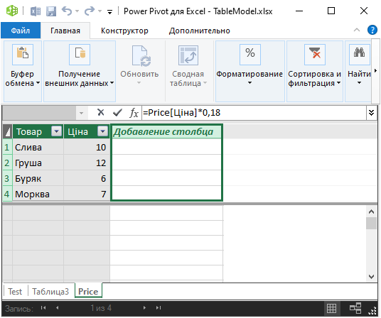
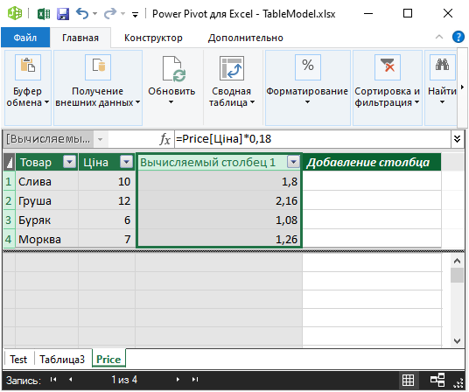
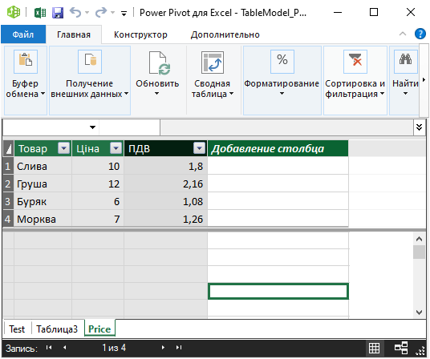
Обчислювальна колонка. 03_CalcColumn
Data Analysis Expressions (DAX)

Slide 15
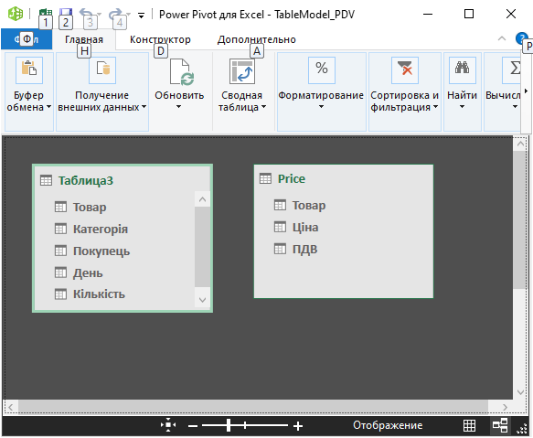
Модель. Реляції між таблицями. 04_Relation

Slide 16
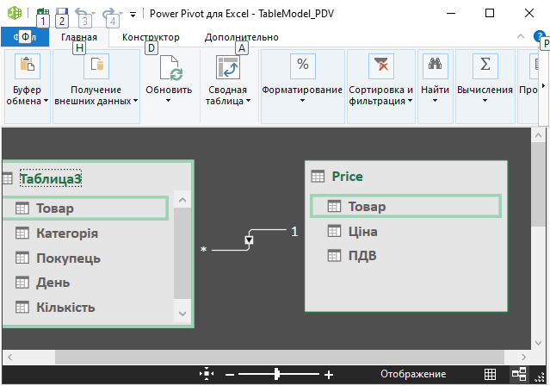
Реляції між таблицями. 04_Relation

Slide 17
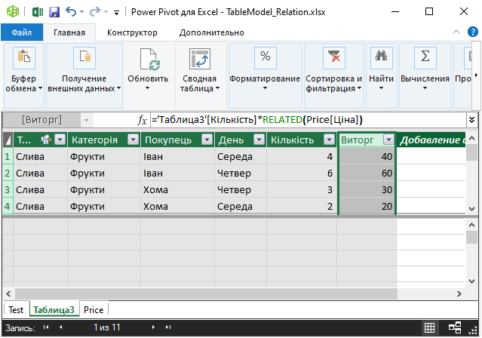
Обчислювальна колонка для зв'язаних таблиць. 05_RelationCalcColumn
Data Analysis Expressions (DAX)

Slide 18
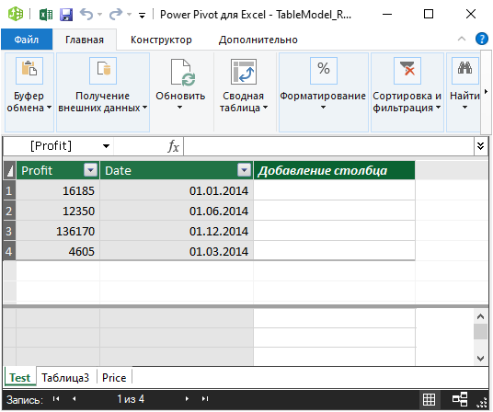

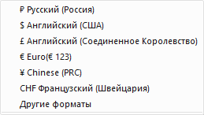
Форматування. Валюта. 06_Currency

Slide 19
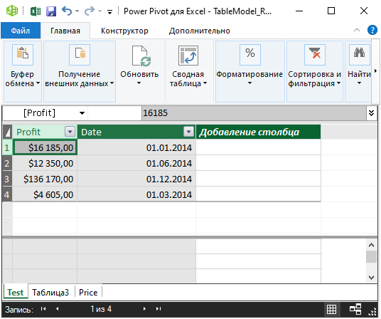
Форматування. Валюта. 06_Currency

Slide 20
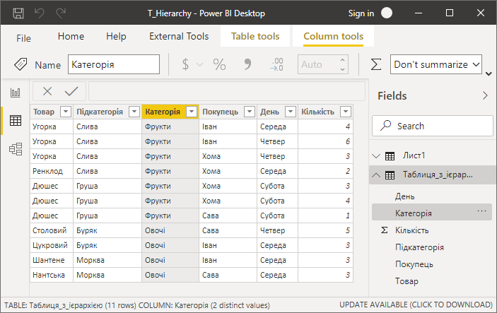
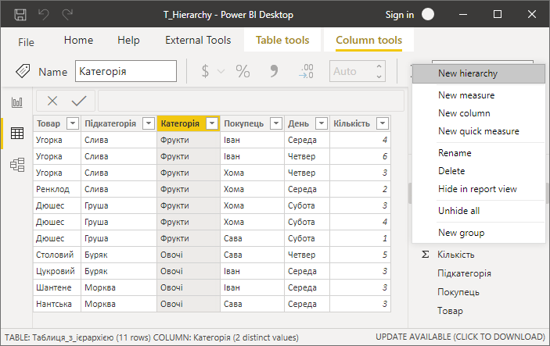
Ієрархія. 07_Hierarchy
ПКМ

Slide 21
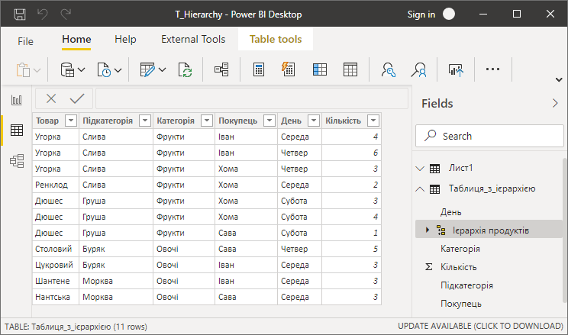
Ієрархія. 07_Hierarchy
Після перейменування

Slide 22
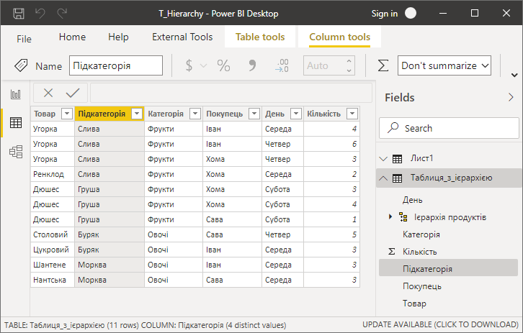
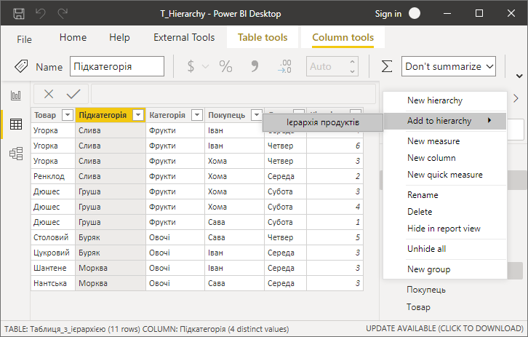
Ієрархія. 07_Hierarchy
ПКМ

Slide 23
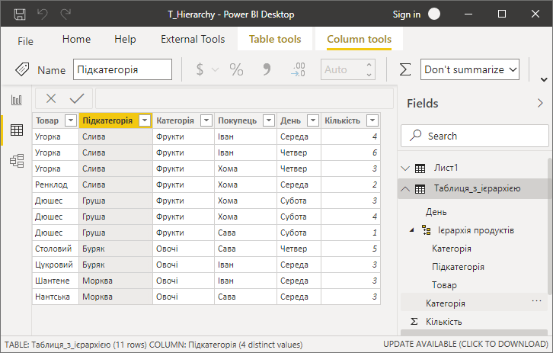
Ієрархія. 07_Hierarchy

Slide 24
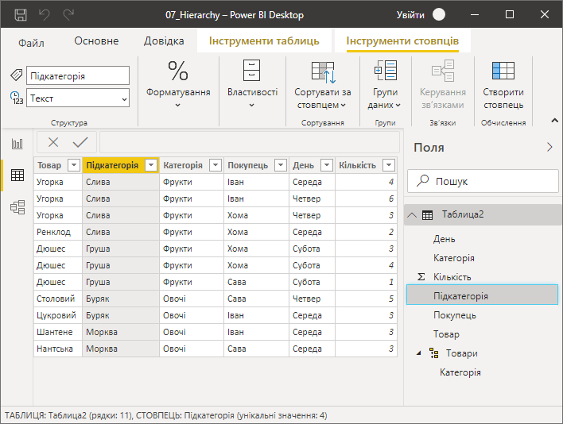
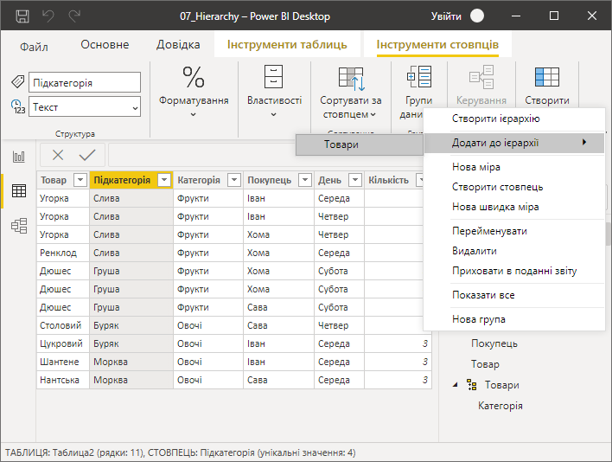
Ієрархія. 07_Hierarchy
ПКМ

Slide 25
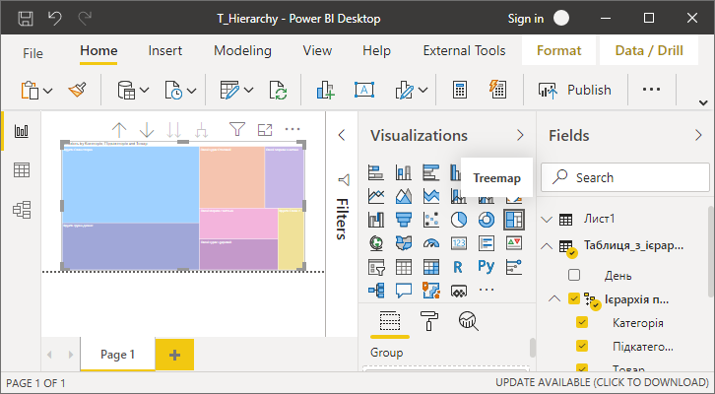
Ієрархія. 07_Hierarchy

Slide 26
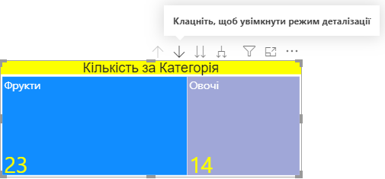
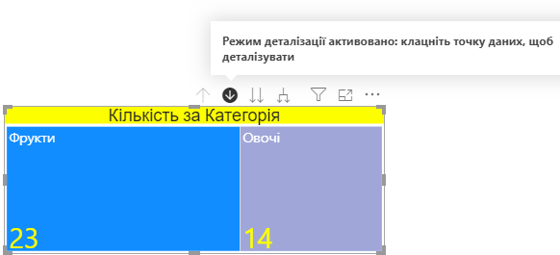
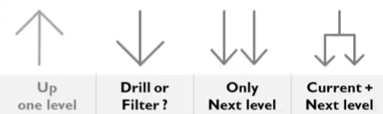
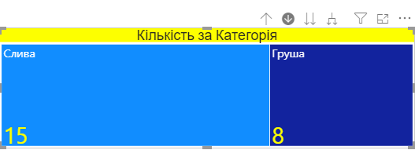
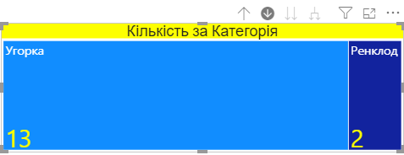
Ієрархія. 07_Hierarchy
Click!
Click!
Click!

Slide 27
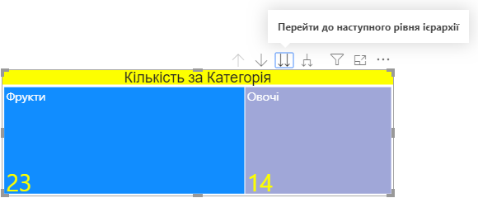
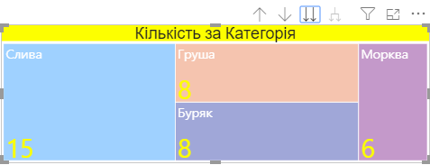
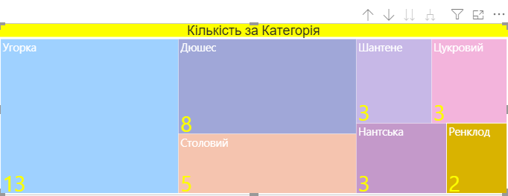
Ієрархія. 07_Hierarchy
Click!
Click!

Slide 28
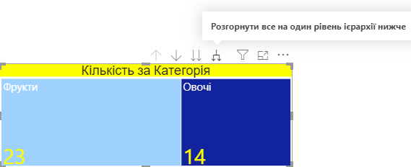
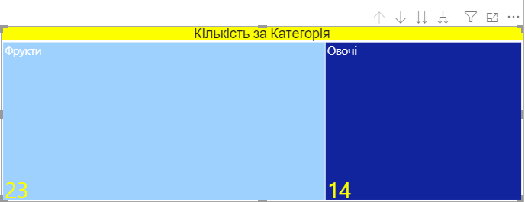
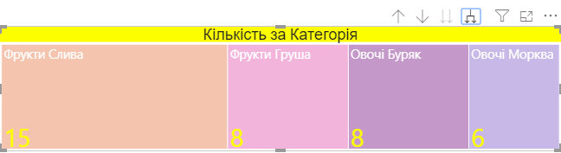
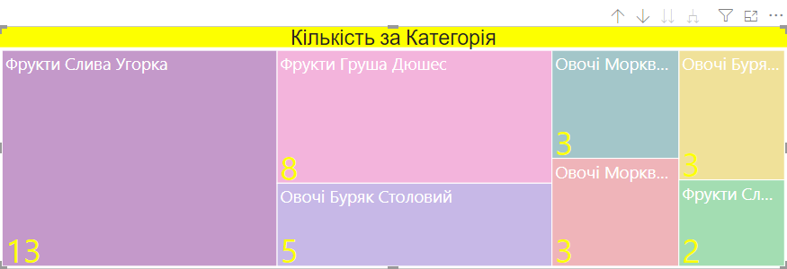
Ієрархія. 07_Hierarchy
Click!
Click!

Slide 29
Unpivot

Slide 30
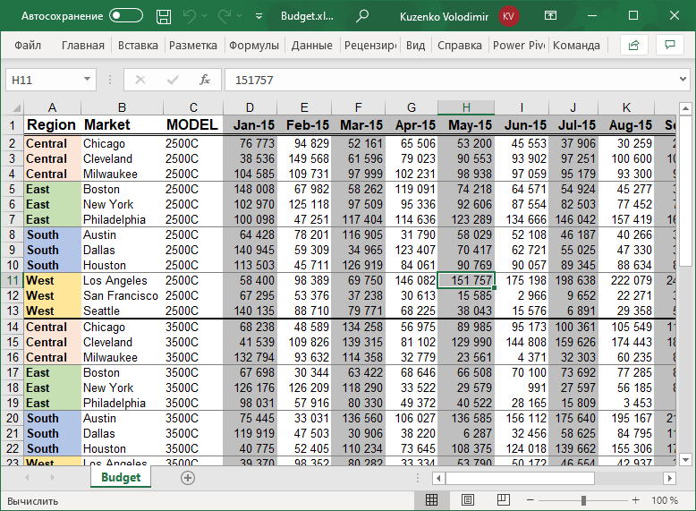
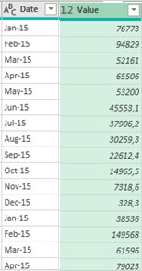

Операція Unpivot (відміна згортання стовпчиків)
48 * 12 = 576 (рядків)

Slide 31
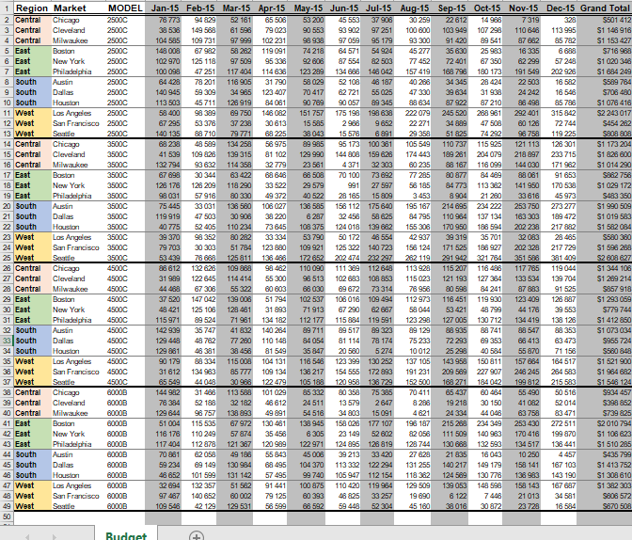
Операція Unpivot (відміна згортання стовпчиків)
48 * 12 = 576 (рядків)

Slide 32
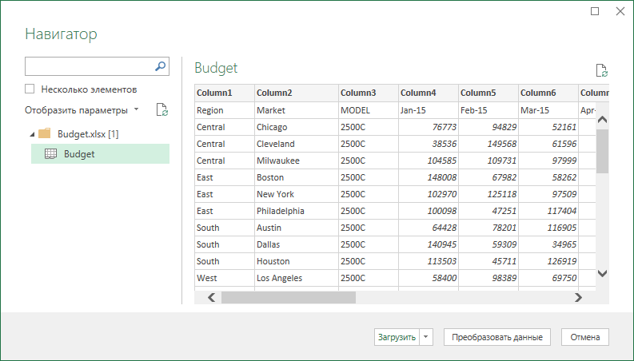
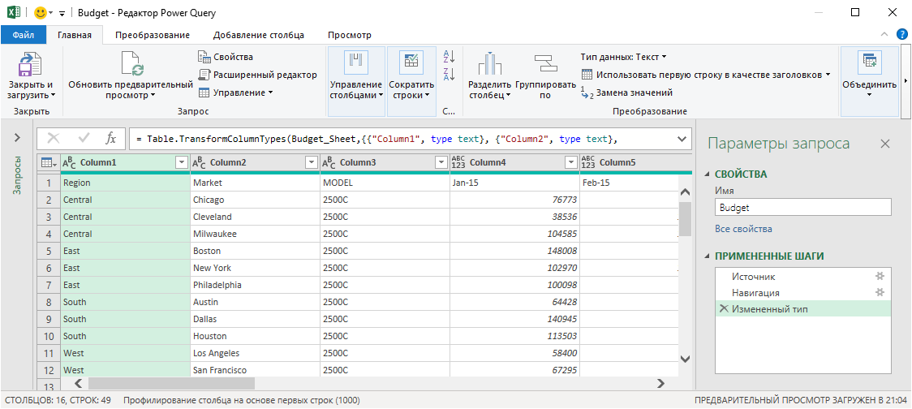

Операція Unpivot (відміна згортання стовпчиків)

Slide 33


Операція Unpivot (відміна згортання стовпчиків)

Slide 34

Операція Unpivot (відміна згортання стовпчиків)

Slide 35
Calendar

Slide 36


Calendar
https://go.microsoft.com/fwlink/?LinkID=521962

Slide 37

Calendar

Slide 38

Calendar

Slide 39

Calendar

Slide 40

Calendar

Slide 41

Календар (укр.)

Slide 42

Calendar

Slide 43

Calendar

Slide 44
Calendar M Query
1 2 3 4 5 6 7 8 9 10 11 12 13 14 15 16 | //Calendar M Query let ChangedType = Table.TransformColumnTypes(Bookings,{{"Date", type date}}), //Rename Bookings, Date as needed for your dataset MaxDate = Record.Field(Table.Max(ChangedType, "Date"),"Date"), //Rename Date as needed for your dataset MinDate = Record.Field(Table.Min(ChangedType, "Date"),"Date"), //Rename Date as needed for your dataset DaysElapsed = Number.From(MaxDate-MinDate), DatesList = List.Dates(MinDate, DaysElapsed+1,Duration.From(1)), RawDatesTable = Table.FromList(DatesList, Splitter.SplitByNothing(), {"Date"}, null, ExtraValues.Error), ChangedType1 = Table.TransformColumnTypes(RawDatesTable,{{"Date", type date}}), InsertedDay = Table.AddColumn(ChangedType1, "Day", each Date.Day([Date]), type number), InsertedMonth = Table.AddColumn(InsertedDay, "Month", each Date.Month([Date]), type number), InsertedYear = Table.AddColumn(InsertedMonth, "Year", each Date.Year([Date]), type number), #"Inserted Year" = Table.AddColumn(InsertedYear, "Year.1", each Date.Year([Date]), type number), #"Removed Columns" = Table.RemoveColumns(#"Inserted Year",{"Year.1"}) in #"Removed Columns"
Шаблонною є таблиця Bookings із стовбчиком Date.

Slide 45


Міри. Створення явних мір

Slide 46

Міри. Створення явних мір

